Slide 1
PROGETTO DI TEAM
«RICICLIAMO…NATURAL-MENTE»
PLESSO «SALVO D’ACQUISTO»
CLASSI 5^A/5^B
A.S. 2023/2024

Slide 2
ATTIVITà DEL PROGETTO
A.S. 2023/24 – Prendendo come filo conduttore il progetto di circolo: ‘’E...Le...Menti...in circolo!’’, sviluppiamo il progetto di team ‘’Ricicliamo…naturalmente’’. Il progetto ha come tema, IL RISPETTO DELL’AMBIENTE E L’IMPORTANZA DEL RICICLO IN UNA VISIONE INCLUSIVA.
Il progetto si è svolto nel corso di tutto l’anno scolastico e Ha visto partecipare tutti gli insegnanti curricolari, l’insegnante di sostegno e IRC.
ATTIVITA’ SVOLTE:
INGLESE: (CLIL) ascolto e osservazione di storie inerenti la Terra, la sua salvaguardia, il riciclo, il riutilizzo e il risparmio, ascolto di canzoni legate a questi temi. Creazione di un Lapbook per la giornata della Terra.
ITALIANO: riflettendo sull’importanza della salvaguardia del nostro Pianeta avviene la lettura della storia “Sono proprio da buttare?” attraverso la tecnica del kamishibai. nel giorno della Lingua Madre, gli alunni hanno realizzato le tavole con le immagini e la storia del libro per raccontarlo attraverso la tecnica del kamishibai alle altre classi.

Slide 3
ATTIVITà DEL PROGETTO
MATEMATICA: elaborati di strumenti tecnologici che gli alunni, attraverso le conoscenze di calcolo e delle misure che hanno acquisito, hanno realizzato con materiale di riciclo la calcolatrice, il cellulare, il pc, il tablet, il termometro, l'orologio. Costruzione del “calendario dell'Avvento” con i numeri Romani con cartone, stuzzicadenti e colla.
ARTE e TECNOLOGIA: plastico del quartiere con materiale di riciclo. Realizzazione durante tutto il corso dell’anno e per le festività di manufatti (sagoma Babbo Natale, pupazzo di neve, befana, vasi per piante ecc…), con materiale di recupero.
MUSICA: Attività laboratoriale sul tema “La Forma del Suono” con materiale di riciclo (contenitore di plastica, pellicola, rotolo scottex, sale da cucina ecc…), per costruire e realizzare il plastico di un “EDOFONO” per giungere a dimostrare agli alunni delle classi gli effetti visivi delle vibrazioni sonore sulla materia.
SCIENZE: realizzazione del plastico della Cellula e del DNA con materiale strutturato e di riciclo come (polistirolo, cartoncini, vari tipi di pasta, bottoni, carta stagnola ecc…). Costruzione di cartelloni sul Sistema Solare e i Pianeti con visita Didattica conclusiva al Planetario di Ravenna. Realizzazione degli “apparati del corpo umano” con materiale di riciclo con carta da forno, fogli A3, colori, tempere, colle, lana, polistirolo, ecc….

Slide 4
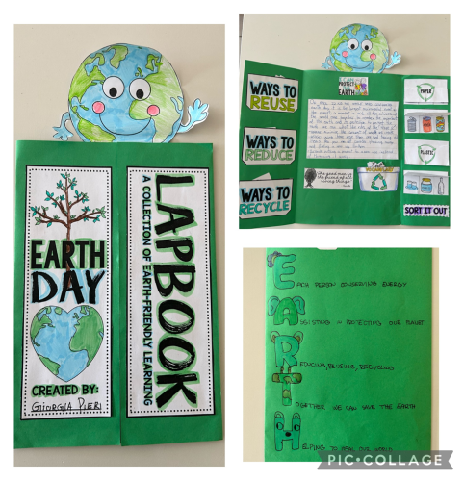
ATTIVITà SVOLTE IN CLASSE: INGLESE
In occasione della giornata mondiale della Terra abbiamo svolto un piccolo progetto in inglese. Siamo partiti da una canzone “We are going green” che presentava i concetti di riciclo, riuso e riutilizzo. Successivamente abbiamo visto due storie relative all’importanza del riciclo e sulla salvaguardia della Terra. Ci siamo poi occupati dell’inquinamento dovuto principalmente alla plastica e ci siamo interrogati su come poter ovviare a questo grande problema. Abbiamo poi terminato questo percorso realizzando un Lapbook nel quale sono racchiusi gli elementi principali del percorso che abbiamo realizzato: l’importanza del riciclo, riutilizzo e del risparmio, una descrizione inerente il 22 Aprile giornata mondiale della Terra, un vocabolario con i principali vocaboli inglesi che abbiamo acquisito ed una parte inerente a come si deve svolgere la raccolta differenziata.

Slide 5
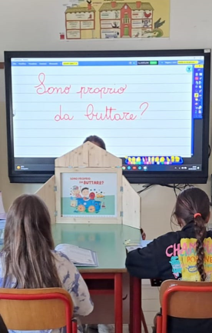
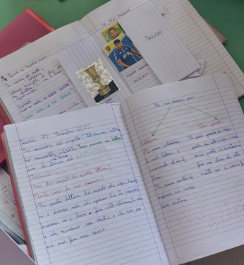
ATTIVITà SVOLTE IN CLASSE: Italiano
È stata letta agli alunni la storia: "Sono proprio da buttare?" attraverso la tecnica del Kamishibai, successivamente viene svolto un lavoro sul quaderno sulle passioni che ognuno di noi può coltivare utilizzando materiali di riciclo. In seguito, gli alunni di classe 5 presentano la stessa storia, utilizzando il Kamishibai, ai bambini di classe seconda, spiegando l'importanza del riciclo e del riuso dei materiali, imparando così ad essere cittadini consapevoli che rispettano e si prendono cura dell'ambiente.

Slide 6
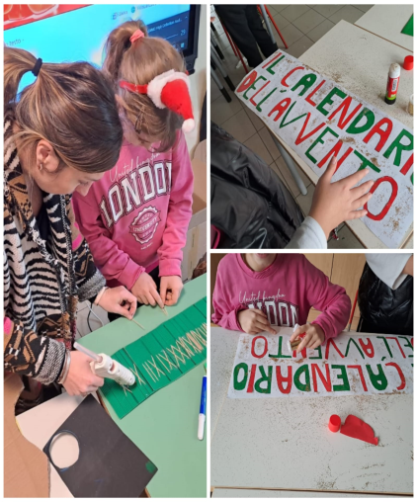
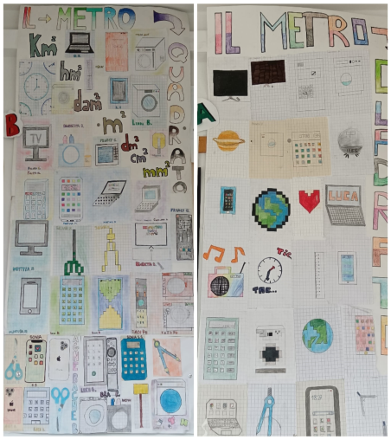
ATTIVITà SVOLTE IN CLASSE: MATEMATICA
elaborati di strumenti tecnologici che gli alunni, attraverso le conoscenze di calcolo e delle misure che hanno acquisito, hanno realizzato con materiale di riciclo la calcolatrice, il cellulare, il pc, il tablet, il termometro, l'orologio, il calendario dell’avvento.
Costruzione del “calendario dell'Avvento” con i numeri Romani con cartone, stuzzicadenti e colla.

Slide 7
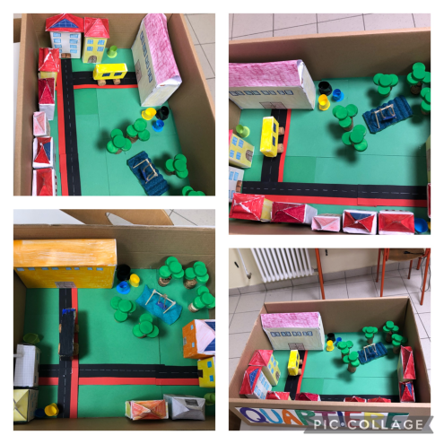
ATTIVITà SVOLTE IN CLASSE: ARTE
Durante il corso dell’anno scolastico abbiamo sempre cercato di realizzare per progetti e festività elaborati con materiali di riciclo proprio per sottolineare l’importanza di questa pratica In occasione della festa del quartiere, le due classi quinte hanno pensato e realizzato due plastici della città appunto con materiale di riciclo (scatole vecchie di cartone, spugne sughero, cartoncino) Hanno costruito una città che avesse spazi verdi, in cui fosse presente la pista ciclabile, le case fossero dotate di pannelli solari e ci fossero i bidoni per la raccolta differenziata

Slide 8
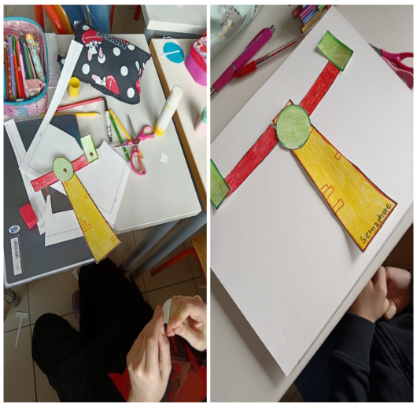
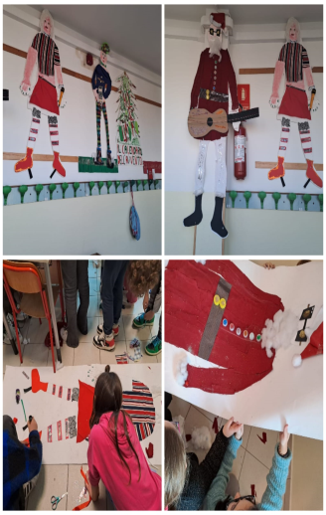
ATTIVITà SVOLTE IN CLASSE: TECNOLOGIA
Realizzazione per le festività di manufatti (sagoma Babbo Natale, pupazzo di neve, befana, vasi per piante ecc…), con materiale di recupero (fogli di carta, cartone, sughero, polistirolo, pasta, piatti, stoffe, polistirolo, stuzzicadenti, lana, plastica, terriccio ecc.... ).
REALIZZAZIONE DEL ‘’SEMAPHORE’’

Slide 9
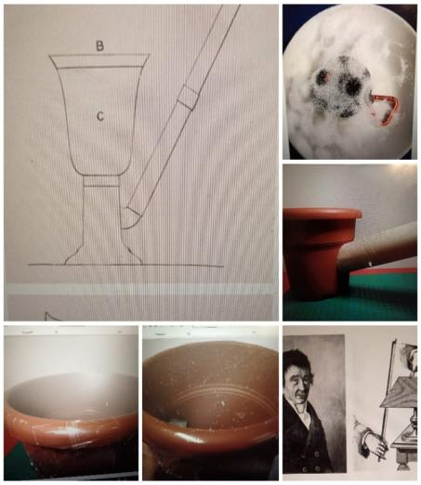
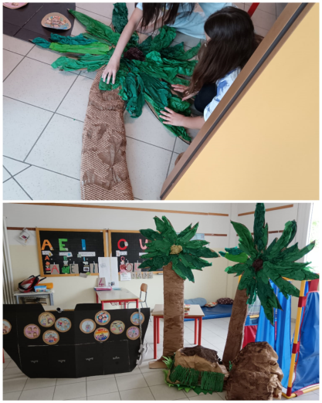
ATTIVITà SVOLTE IN CLASSE: MUSICA
Attività laboratoriale sul tema “La Forma del Suono” con materiale di riciclo (contenitore di plastica, pellicola, rotolo scottex, sale da cucina ecc…), per costruire e realizzare il plastico di un “EDOFONO” per giungere a dimostrare agli alunni delle classi gli effetti visivi delle vibrazioni sonore sulla materia.
RAPPRESENTAZIONE DEL PROGETTO DI ‘’FIABE IN MUSICA’’ – PETER PAN E L’ISOLA CHE NON C’è

Slide 10
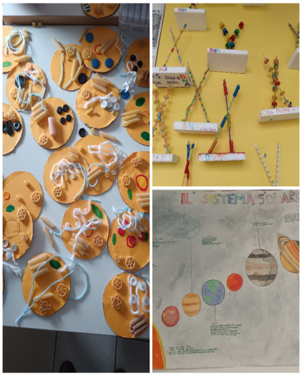
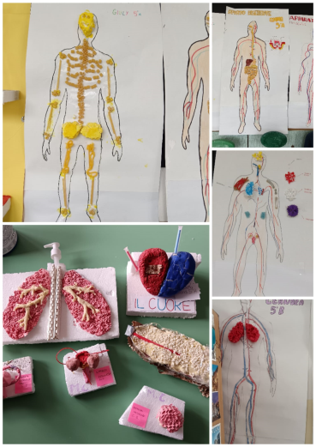
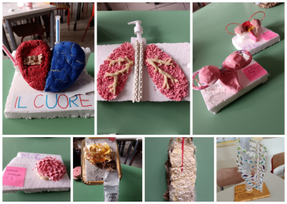
ATTIVITà SVOLTE IN CLASSE: SCIENZE
realizzazione del plastico della Cellula e del DNA con materiale strutturato e di riciclo come (polistirolo, cartoncini, vari tipi di pasta, bottoni, carta stagnola ecc…).
Costruzione di cartelloni sul Sistema Solare e i Pianeti con visita Didattica conclusiva al Planetario di Ravenna. Realizzazione degli “apparati del corpo umano” con materiale di riciclo con carta da forno, fogli A3, colori, tempere, colle, lana, polistirolo, ecc….
REALIZZAZIONE DEL PLASTICO DEGLI APPARATI

